Slide 1

17 小壁虎借尾巴

Slide 2
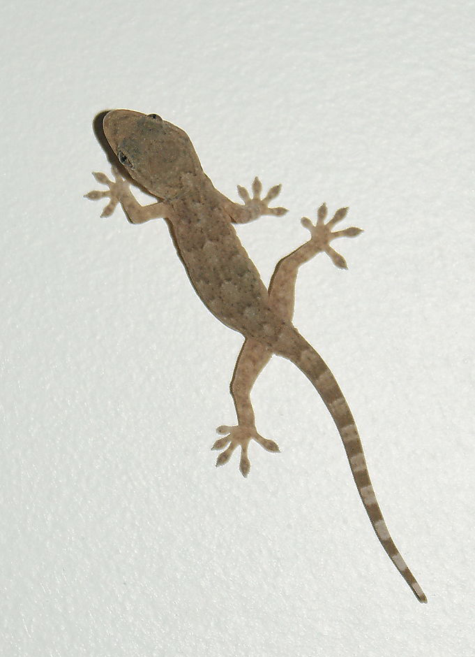
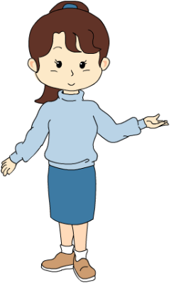
壁虎

Slide 3
壁虎
我会认
jiè
wén
bì hǔ
借
蚊子
shé
táo
nán
蛇
逃走
难看
xīn
jiě
姐姐
新尾巴

Slide 4
我会认
壁虎
借
蚊子
蛇
逃走
难看
姐姐
新尾巴

Slide 5
我会认
壁
虎
借
蚊
蛇
逃
难
姐
新

Slide 6
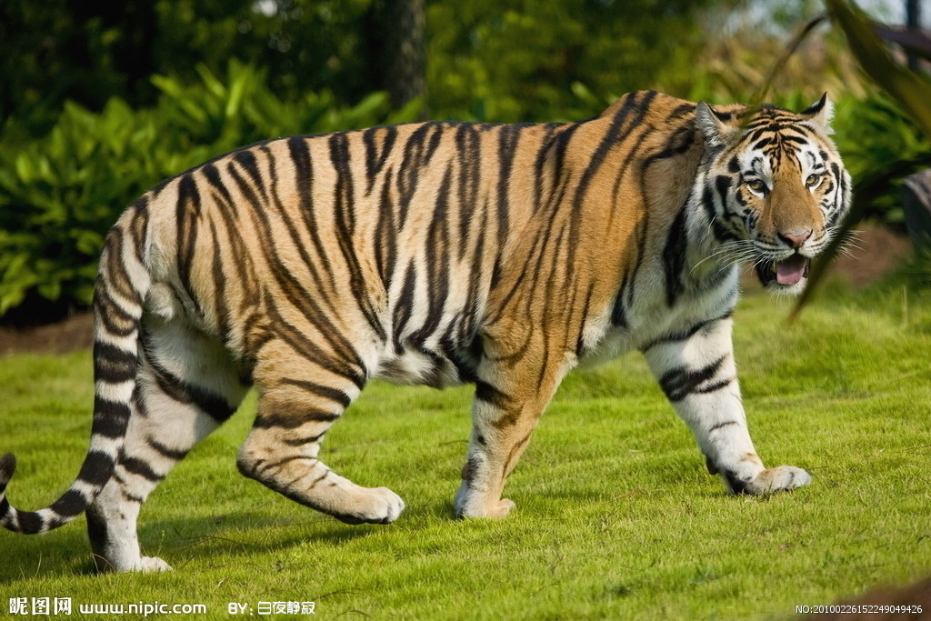
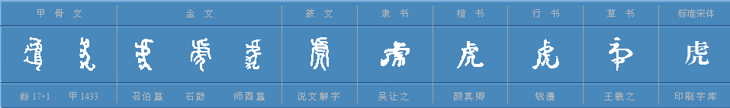

Slide 7
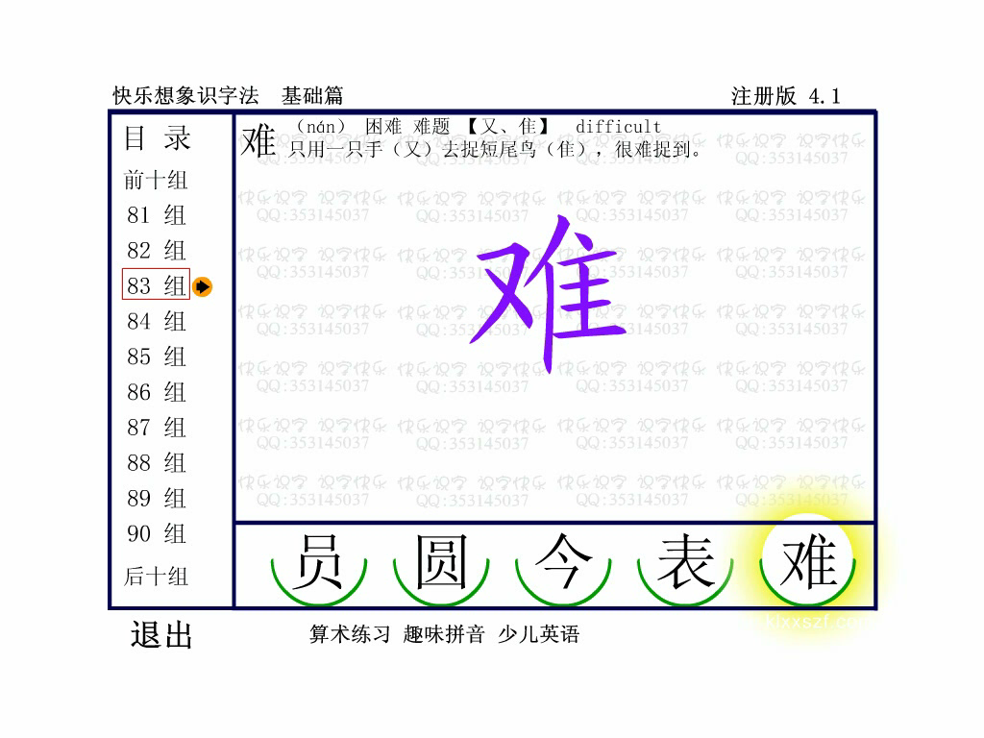

Slide 8

借

Slide 9

借

Slide 10

新

Slide 11
新

Slide 12

蚊

Slide 13
蚊

Slide 14

逃

Slide 15
逃

Slide 16

难

Slide 17
难

Slide 18
壁

Slide 19
壁

Slide 20
蛇

Slide 21
蛇

Slide 22

虎

Slide 23
虎

Slide 24
姐

Slide 25
姐
虎
蛇
壁
新
逃
蚊
借
难

Slide 26
我会认
墙壁
老虎
借口
蚊子
蛇头
逃跑
难听
大姐
新年

Slide 27

休息休息！

Slide 28
思考：
1、小壁虎向谁借尾巴了？
2、怎么借的？
3、结果怎么样？

Slide 29

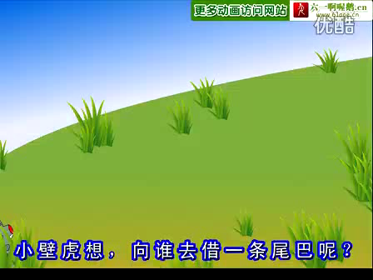

Slide 30
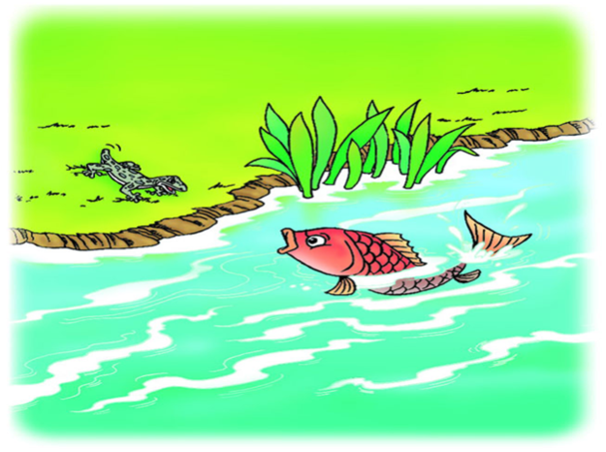
“小鱼姐姐，您把尾巴借给我行吗？”
“不行啊，我要用尾巴拨水呢。”

Slide 32
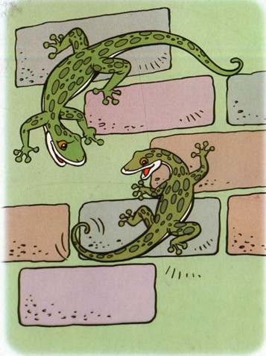
“我长出一条新尾巴啦！”

Slide 33
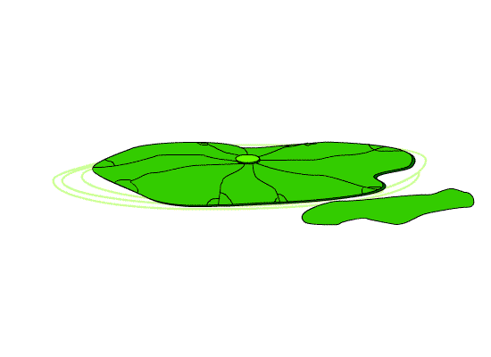
谢
谢

